Slide 1
Základy práce v SPSS
Deskriptivní analýza kvantitativních dat​

Slide 2
Pro osvěžení
Pracujeme s logikou kvantitativního výzkumu – kvantifikujeme společenské jevy​
Na rozdíl od přírodních jevů je analýza sociálních jevů vždy pravděpodobnostní
→ neumíme navodit vakuum (zkoumáme lidi, měříme abstraktní
koncepty​)
Metody kvantitativního výzkumu: ​
Survey
vysoce standardizované zjišťování velkého množství dat od velkého množství lidí (dotazník, strukturovaný rozhovor, strukturované pozorování)​
Experiment
výzkumný postup, při kterém zjišťujeme, jaké změny na zkoumaném jevu vyvolávají definované a řízené změny na jednom z ovlivňujících faktorů, zatímco ostatní ovlivňující faktory jsou kontrolovány a experimentátor se snaží, aby byly stabilní. ​
Obsahová analýza
je možné ji aplikovat na analýzu různých typů textů, obsahů, či projevů hledat v nich podobné znaky, počítat jejich četnost a následně mezi nimi hledat vztahy.​

Slide 3
Pro osvěžení
Nejčastěji tedy měříme postoje, chování či výskyt nebo nevýskyt nějakého jevu​
K analýze používáme celou řadu statistických metod​
Univariační analýza – popis jevu v jeho základních
charakteristikách a frekvencích – základní analýza jednotlivých
proměnných​
Bivariační analýza – vyšší level – zkoumáme vztah mezi dvěma a více proměnnými​

Slide 4
Co je dobré vědět předem
Proměnná​
Charakterizuje vlastnosti jevů​
Dovoluje zkoumané případy zařadit do určitých kategorií, kterým přiřazujeme číselné hodnoty (viz název proměnná – variable)​
Díváte se na zprávy? (ne – 0, ano – 1)​
Jeden jev lze měřit různými způsoby a vyprodukovat tak různé proměnné s různými úrovněmi měření (nominální, ordinální, kardinální)​
Z pravidla analyzujeme proměnné na větším množství případů​

Slide 5
Co je dobré vědět předem
Chybějící hodnoty (missing values)​
říkají nám například, kolik lidí „neví“ nebo odmítlo odpovědět na otázku​
V SPSS značíme zvlášť, většinou hodnotou se
znaménkem „.“, v případě, že jde o systémové
chybějící hodnoty (typicky u filtrů)​
V případě, že jde o předem zvolené chybějící hodnoty, je jejich označení naše volba​

Slide 6
Co je dobré vědět předem
Likertova škála (1 – rozhodně souhlasím; 5 – rozhodně souhlasím)

Slide 7
Co je dobré vědět předem
Sémantický diferenciál (pravdivé – nepravdivé)​

Slide 8
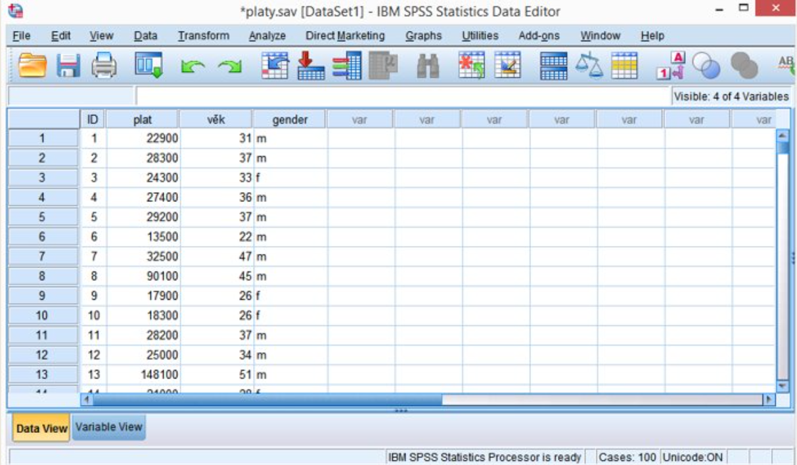
Dvě roviny SPSS
Data view – datová matice podobně jako v excelu​

Slide 9
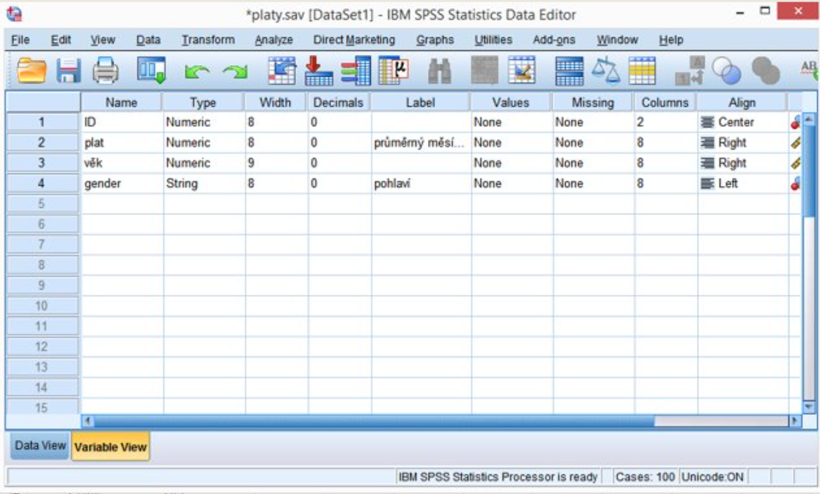
Dvě roviny SPSS
Variable view – přehled a definování proměnných​

Slide 10
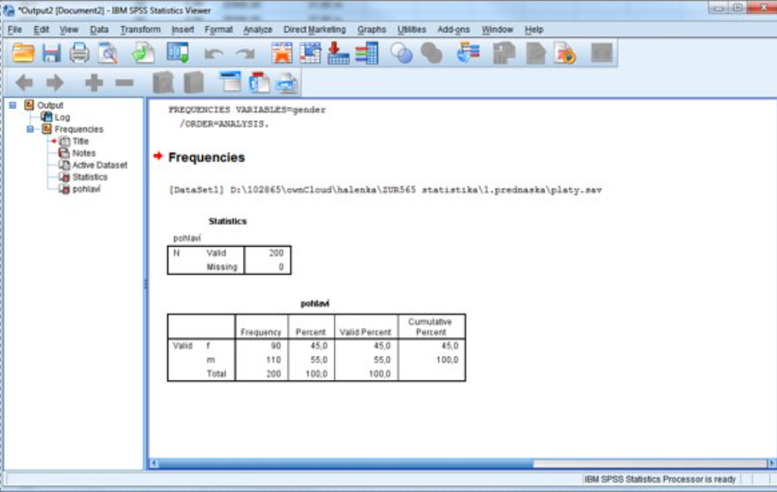
Output
Okno, kde se zobrazují výsledky​
Lze ukládat jako samostatný soubor​

